Slide 1
Nacionalna kolesarska konferenca
28. september 2022
Ksenija Flegar,
Direktorica direktorata za turizem

Slide 2
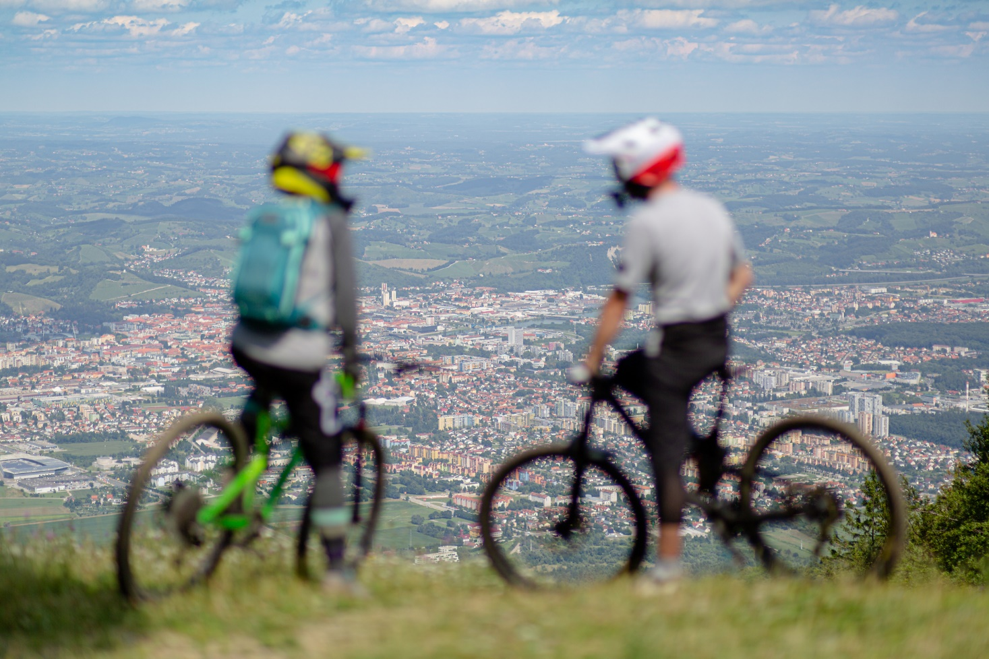
ZAHTEVNA VPRAŠANJA NAČRTOVALCEV:
Lastništvo, odškodnine, usklajevanje tras, regulacija obiska, stroški vzdrževanja, zaračunavanje pristojbin, pristojni nadzor, digitalizacija, razvoj servisnih služb, urejanje same infrastrukture.
Več kot 15.000 km planinskih, pohodniških in tematskih poti.
Dopolnjujejo jih daljinske in kolesarske poti.
PREDSTAVLJA POMEMBNO KONKUREČNO PREDNOST

Slide 3
TRAJNOSTNA MOBILNOST STRATEŠKO
STRATEGIJA SLOVENSKEGA TURIZMA 2022-28
STRATEGIJA RAZVOJA PROMETA RS DO L 2030
PODNEBNA STRATEGIJA 2050
28. 09. 2022

Slide 4
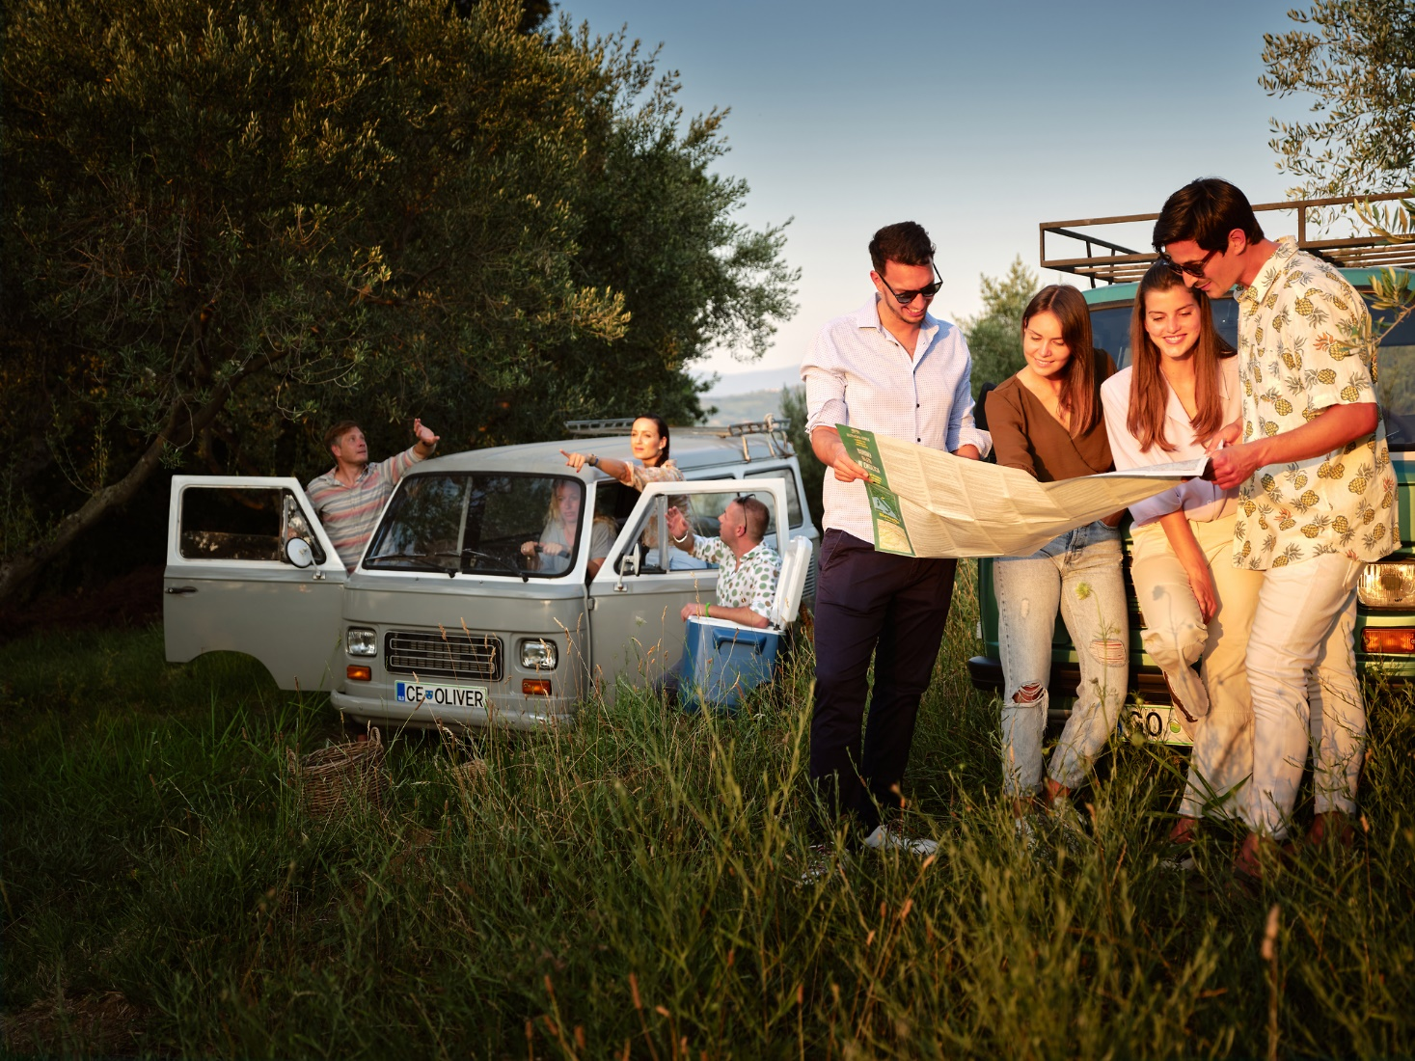
PODNEBNA STRATEGIJA 2050
Trajnostno mobilnost
Zmanjšanje emisij in toplogrednih plinov
Omogočili nizkoogljično gospodarstvo
Vključno s sektorjem turizma
Sodobne tehnologije in digitalizacija prometnih sistemov omogočajo trajnostno mobilnost tudi v potovalnem in turističnem sektorju!

Slide 5
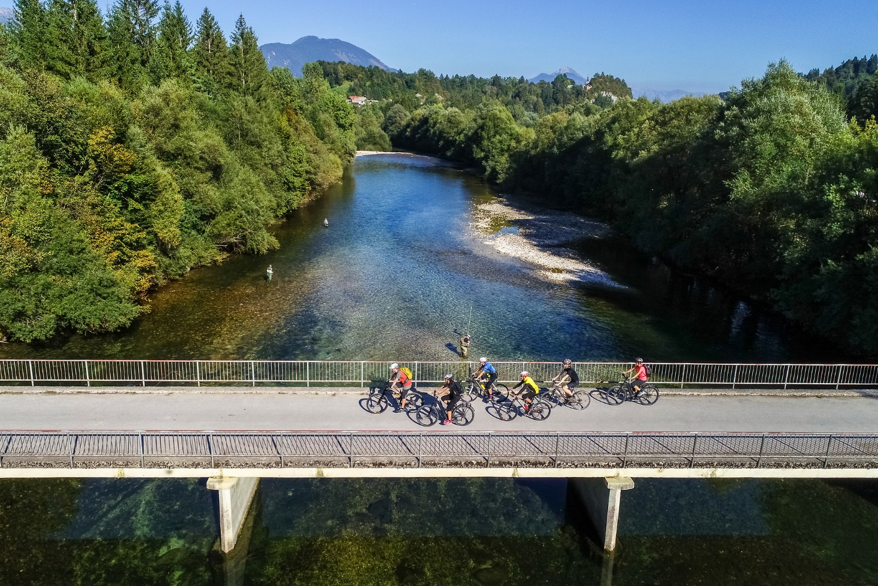
STRATEGIJA RAZVOJA PROMETA RS DO L 2030 posveča veliko pozornost ukrepom trajnostne mobilnosti v turizmu!
Vzpostavitev novih postajališč za avtobuse
Postaje za najem koles
Sistemi za najem koles
Električne polnilne postaje
PIT stop točke ob AC
Integracija potniških in turističnih storitev
Potovalni itinerarji s časovnim aspektom informacij za mobilnost in turističnimi informacijami
Nove železniške proge
Uvajanje specializiranih vlakov – Gourmet vlak
Uvajanje aplikacij za nakup vozovnic in pametnih sistemov plačil …

Slide 6
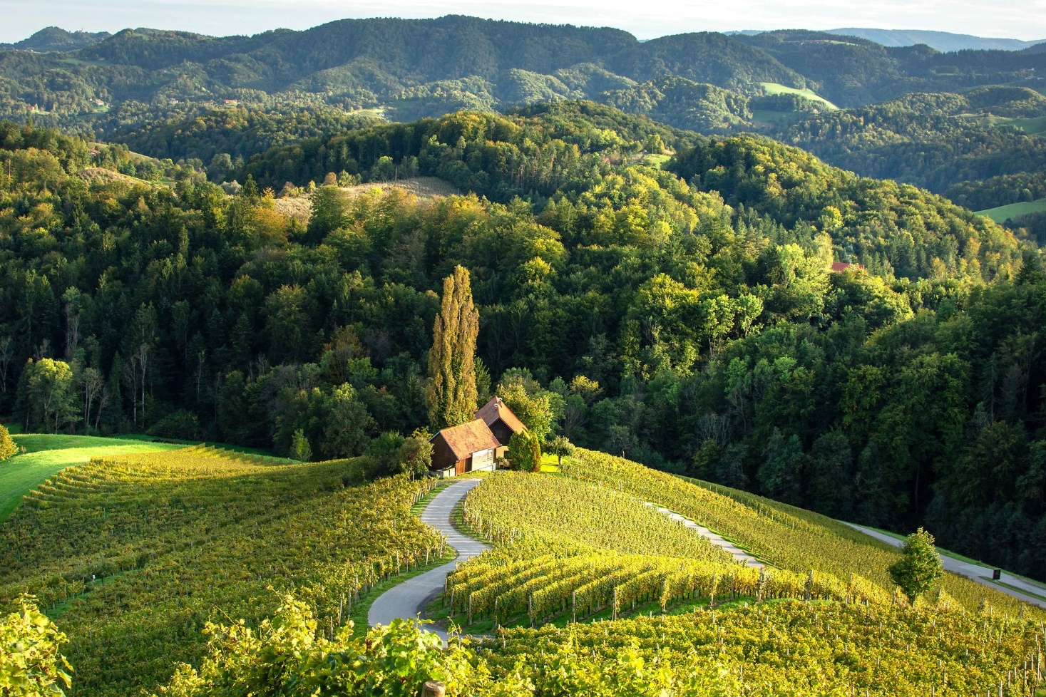
DOSTOPNOST IN TRAJNOSTNA MOBILNOST ZNOTRAJ STRATEGIJE TURIZMA 2022 - 28
Podpora nizko emisijski dostopnosti Slovenije
Uvajanje brezogljične mobilnosti
Integrirani javni potniški promet
28. 09. 2022

Slide 7
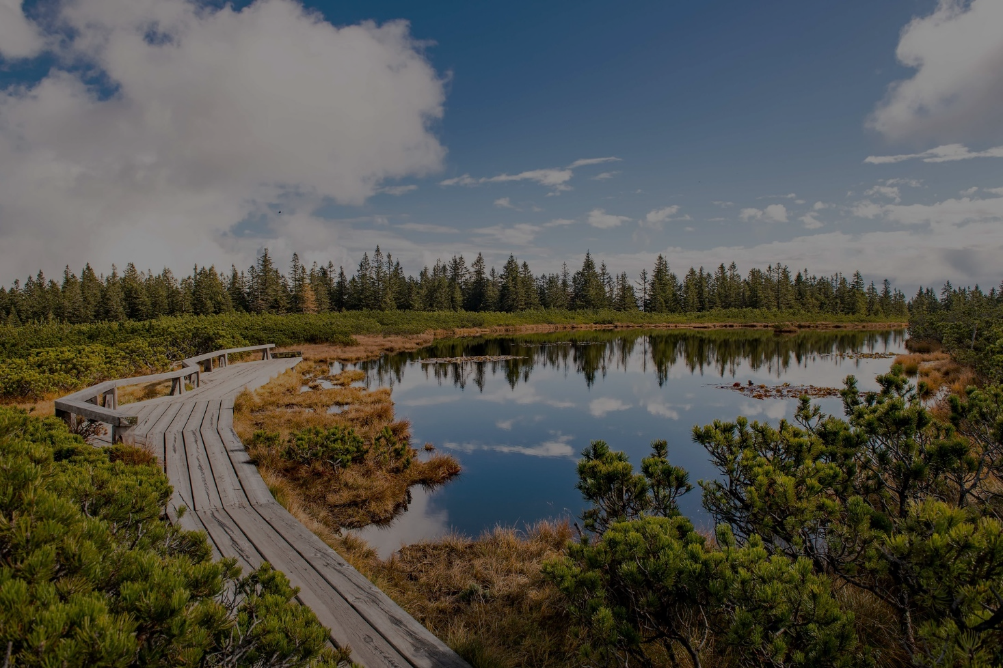
MOBILNOST V DESTINACIJAH
Premalo novih trajnostnih oblik mobilnosti (e-prevozi na klic, e-razvozi v zadnjem km, oskrba z gorivom za brez emisijska vozila, skupinski prevozi v času dogodkov, souporaba vozil, vzpostavljanje mikro mobilnosti, vzpostavljanje multimodalnih vozlišč in skupne platforme za mobilnost potnikov …
Dostopnejšo infrastrukturo za osebe s posebnimi potrebami
TD brez celostnih prometnih strategij.
Nepovezana oskrba turističnih ponudnikov.
28. 09. 2022

Slide 8
DOSTOPNOST – povezanost Slovenije
POVEZANOST SLOVENIJE

Slide 9
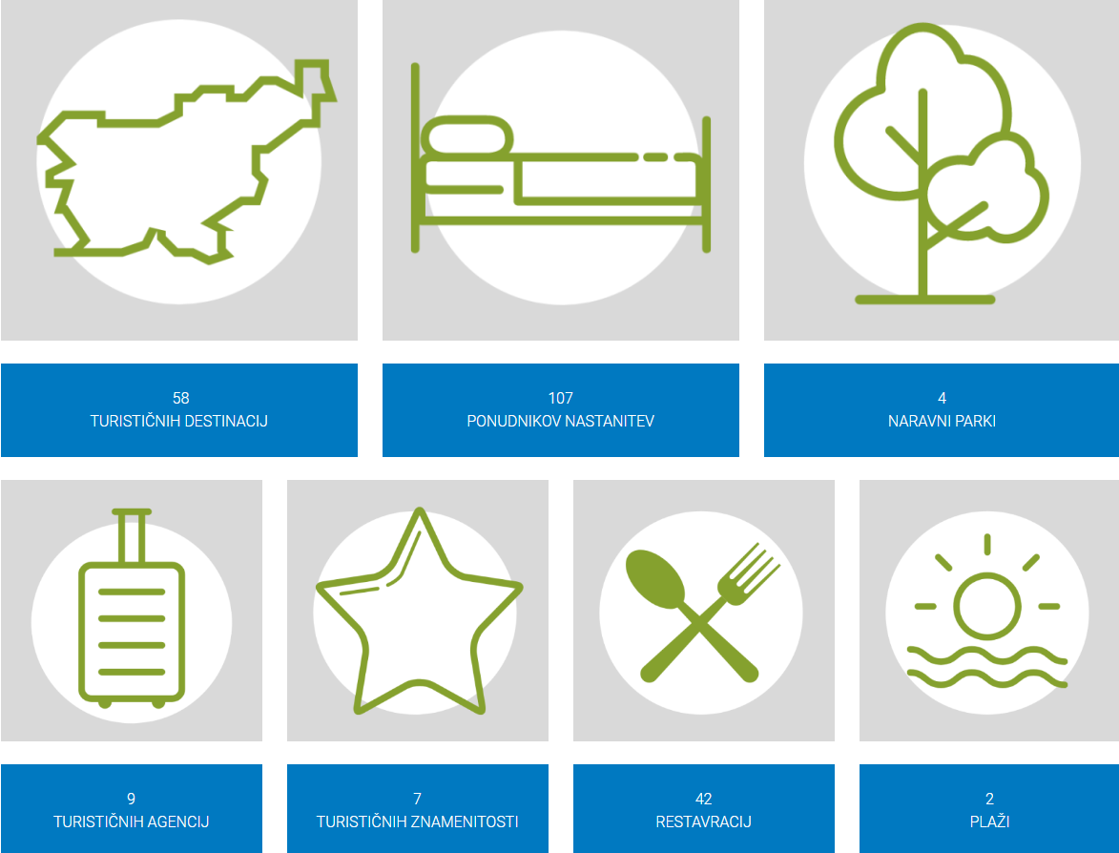
ZELENA SHEMA SLOVENSKEGA TURIZMA

Slide 10
SLOVENIA GREEN – DOBRE PRAKSE
PLATINASTA TURISTIČNA DESTINACIJA BOHINJ

Slide 11
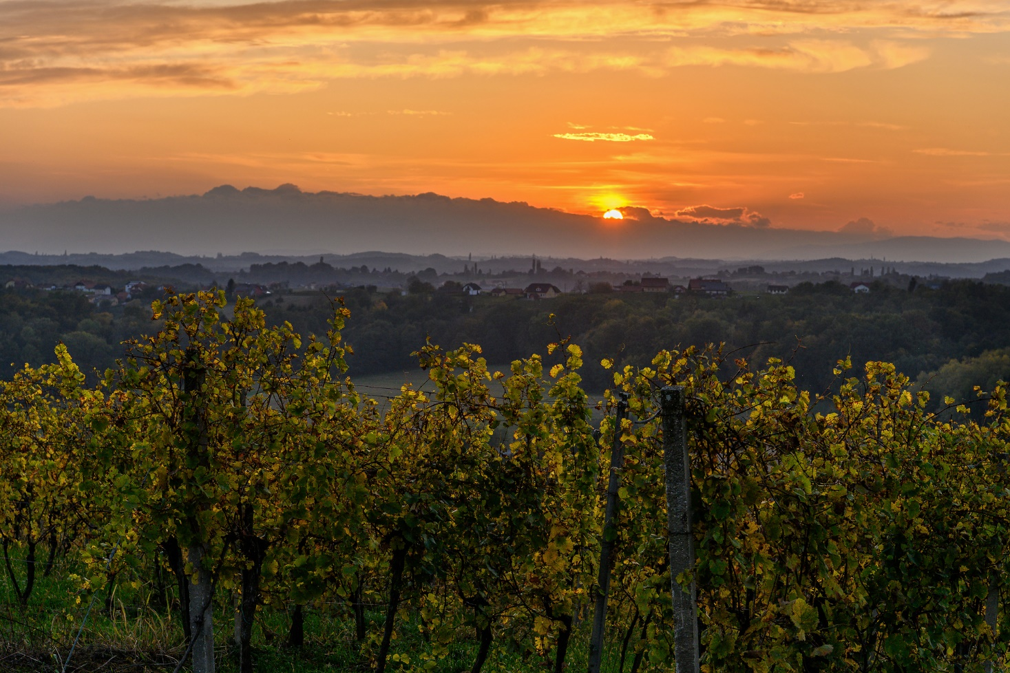
HVALA ZA POZORNOST

